Slide 1
Основные условия финансирования
белорусско-китайских инвестиционных проектов за счет средств Государственного банка развития Китая.
Поддержка экспорта
ОАО «Банк развития Республики Беларусь»
Новые возможности
Минск 23 мая 2017 года

Slide 2
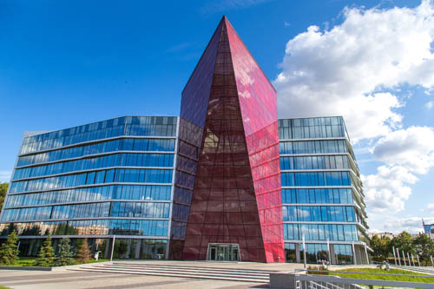
БАНК РАЗВИТИЯ: КРАТКАЯ ИНФОРМАЦИЯ
Основан в 2011 году в соответствии с рекомендациями МВФ и ВБ
Более 95 % акций принадлежит Правительству Республики Беларусь
Классический институт развития
Единственный финансовый институт, осуществляющий директивное кредитование государственных программ
Единственный белорусский банк, имеющий: - право нормотворческой инициативы в области банковской и финансовой сферы
- гарантию Правительства по всем облигациям банка
Команда из 392 высококвалифицированных специалистов (на 01.01.2017)
Банк развития является единственным финансовым институтом, предоставляющим экспортные кредиты нерезидентам
Центральный офис г.Минск
Управление клиентского менеджмента

Slide 3
БАНК РАЗВИТИЯ: ОСНОВНЫЕ НАПРАВЛЕНИЯ ДЕЯТЕЛЬНОСТИ
Основная платформа деятельности Банка развития – предложение эксклюзивных финансовых услуг на неконкурентной основе с коммерческими банками
Инвестиционное кредитование
Предоставление экспортного финансирования
Поддержка
МСП
Центральный офис БРРБ, г.Минск
ОСНОВНЫЕ НАПРАВЛЕНИЯ
!
Директивное кредитование
в рамках реализации государственных программ и мероприятий
Кредитование проектов в рамках управления средствами
семейного капитала
!
Управление клиентского менеджмента

Slide 4
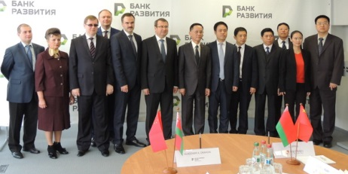
Сотрудничество с Государственным банком развития Китая
26.09.2014
Меморандум о взаимопонимании между Минфином Республики Беларусь и Государственным банком развития Китая
Меморандум предусматривает открытие ГБРК долгосрочной кредитной линии Банку развития на сумму до $ 700 млн. для целей финансирования белорусско-китайских инвестиционных проектов.
10.05.2015
Генеральное Кредитное Соглашение
Об открытии Банку развития кредитной линии на сумму $ 700 млн. для целей финансирования белорусско-китайских инвестиционных проектов
Управление клиентского менеджмента

Slide 5
Требования, предъявляемые ГБРК к инвестиционным проектам
Приоритетные отрасли финансирования - транспорт, энергетика, промышленность, инфраструктура, проекты малого и среднего бизнеса, а также проекты, реализуемые резидентами Китайско-Белорусского индустриального парка
Сумма проекта – не менее $ 1,0 млн.
Собственное участие – не менее 15 % стоимости инвестиционного проекта (собственные средства заявителя и/или приравненные к ним)
Конечные получатели кредитных средств ГБРК – юридические лица Республики Беларусь, в том числе субъекты малого и среднего бизнеса (Указ Президента Республики Беларусь «Об использовании кредитных ресурсов ГБРК» от 15.05.2015 №208)
Управление клиентского менеджмента

Slide 6
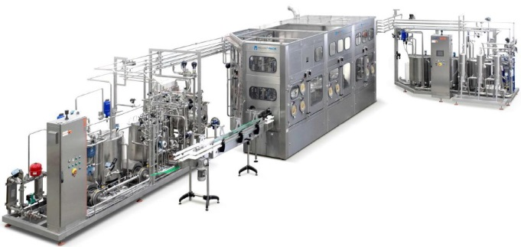
Требования, предъявляемые ГБРК к инвестиционным проектам
Доля участия китайской стороны – как правило, не менее 50% от общей стоимости проекта (приобретение китайского оборудования и/или выполнение генподрядных работ)
Строительно-монтажные работы
Товары инвестиционного характера (оборудование)
20 организаций КНР, имеющих аттестаты соответствия на право выполнения функций генерального подрядчика в Республике Беларусь
…
…
Управление клиентского менеджмента

Slide 7
Основные преимущества финансирования за счет кредитных средств ГБРК
Не требуется получения гарантии Правительства Республики Беларусь по каждому индивидуальному кредиту, предоставляемому ГБРК для целей финансирования конкретного инвестиционного проекта и заключения индивидуальных кредитных соглашений для финансирования каждого отдельного проекта
Не требуется получения страхового покрытия АСЭК по кредиту
Эффективная процентная ставка по китайским кредитам не превышает среднюю эффективную ставку по связанным иностранным кредитам, привлекаемым от европейских финансово-кредитных институтов под страховое покрытие АСЭК на аналогичный срок
Управление клиентского менеджмента

Slide 8
Условия финансирования для конечного заемщика
Валюта кредита – доллары США
Процентная ставка – плавающая в размере ставки Libor 6m*, увеличенной на 5,5 п.п.
Комиссия за обязательство – 0,4% годовых от суммы невыбранного кредита
Комиссия за управление – 0,8% единоразово от суммы кредита
Уплата процентов – ежемесячно с месяца, следующего за месяцем предоставления кредита
Срок предоставления кредита – устанавливается исходя из сроков окупаемости проекта (не более динамического срока окупаемости) и не должен превышать 15 лет
Начало погашения основного долга – после ввода объекта в эксплуатацию, выхода на проектные мощности, но не более 5 лет
значение ставки Libor 6m, сложившееся за 19.05.2017 – 1,41517% годовых.
Управление клиентского менеджмента

Slide 9
Схема финансирования проектов за счет средств ГБРК
Заявление на финансирование проекта
Заключение по проекту,
Запрос на согласование проекта
Уведомление об
одобрении проекта
Запрос на выборку
Выборка кредитных средств
для осуществления платежа за поставленное оборудование
(выполненные работы,
оказанные услуги)
Управление клиентского менеджмента

Slide 10
Требования, предъявляемые Банком развития к инвестиционным проектам
1.Инвестиционный проект принимается к рассмотрению в случае признания его экономически эффективным и финансово реализуемым
2.Кредитование заявителей в иностранной валюте осуществляется для реализации валютоокупаемых проектов
3.Исполнение обязательств по кредитным договорам - залог недвижимого и движимого имущества, поручительство, гарантия, страхование Банком риска невозврата кредита, гарантийный депозит денег, перевод на Банк правового титула на имущество, в том числе на имущественные права, иные способы, предусмотренные законодательством Республики Беларусь.
4.Объем предоставляемого Банком кредита – не более 80% от суммы инвестиций в основной капитал по соответствующему проекту (капитальные затраты без НДС)
Требования, предъявляемые Банком к бизнес-плану, обеспечению, а также перечень документов для получения кредита размещен на официальном сайте Банка развития
Управление клиентского менеджмента

Slide 11
УСЛОВИЯ ПРЕДОСТАВЛЕНИЯ ЭКСПОРТНЫХ КРЕДИТОВ
Предоставление экспортных кредитов на условиях, определенных Указом Президента Республики Беларусь от 25.08.2006 № 534 «О содействии развитию экспорта товаров (работ, услуг)», Постановлением Совета Министров от 06.04.2016 №279 «Об утверждении Положения о порядке предоставления открытым акционерным обществом «Банк развития Республики Беларусь» экспортных кредитов организациям, не являющимся резидентами Республики Беларусь, и перечня товаров, на приобретение которых предоставляются экспортные кредиты» на сумму не менее 1 млн. долларов США:
резидентам (лизинговым компаниям) Республики Беларусь
для приобретения в собственность товаров других резидентов Республики Беларусь для передачи их в лизинг организациям - нерезидентам
нерезидентам Республики Беларусь, включая иностранные банки
для оплаты реализованных резидентами Республики Беларусь товаров, включенных в перечень, работ, услуг либо для предварительной оплаты производимых и (или) реализуемых резидентами Республики Беларусь товаров, включенных в перечень, работ, услуг
Управление клиентского менеджмента

Slide 12
УСЛОВИЯ ПРЕДОСТАВЛЕНИЯ ЭКСПОРТНЫХ КРЕДИТОВ
ОСНОВНЫЕ ВАРИАНТЫ ПРЕДОСТАВЛЕНИЯ ЭКПОРТНЫХ КРЕДИТОВ
экспортный кредит
экспортный кредит
экспортный кредит
НЕРЕЗИДЕНТ
(покупатель белорусской
продукции)
БАНК-НЕРЕЗИДЕНТ
РЕЗИДЕНТ
(лизинговая компания)
связанный кредит
лизинговое оборудование
Отдел экспортного финансирования

Slide 13
УСЛОВИЯ ПРЕДОСТАВЛЕНИЯ ЭКСПОРТНЫХ КРЕДИТОВ
Цель кредита | Оплата за поставленные (реализованные) резидентами Республики Беларусь товары (работы, услуги), предварительная оплата производимых и (или) реализуемых резидентами Республики Беларусь товаров
Минимальная сумма кредита | 1 000 000 долларов США в эквиваленте
Максимальная сумма кредита | 85% от суммы экспортного контракта
Валюта кредита | доллары США, евро, российские рубли
Срок кредита | до 5 лет (в отдельных случаях до 10 лет)
Процентная ставка | долл. США, евро – ставка CIRR (с 15.05.2017 по 14.06.2017 – 2,44% и 0,31% годовых соответственно) (http://www.oecd.org/tad/exportcredits/cirrs.pdf) росс. рубли – 2/3 ставки ключевой ставки ЦБ РФ (6,5% годовых)
Обеспечение | страховое покрытие БРУПЭИС «Белэксимгарант» (обязательно). В ряде случаев может понадобиться дополнительное обеспечение: правительственная гарантия, гарантия местных органов власти, поручительство третьих лиц, банковские гарантии и прочее.
Страховая премия | Уплачивается до начала выборки кредита, в % от суммы кредита. Размер зависит от категории странового риска, финансового состояния заемщика и наличия дополнительного обеспечения. Возможность уплаты страховки: разово, 1 раз в полгода, ежеквартально
Управление клиентского менеджмента

Slide 14
Контакты
ОАО «Банк развития Республики Беларусь»
220002, Республика Беларусь,
г. Минск, пр-т Машерова, 35
Тел.: +375 17 385 96 12
Факс: +375 17 292 70 16
E-mail: office@brrb.by
http://brrb.by/
Якимуш Алеся Валерьевна
Начальник Управления
клиентского менеджмента
Тел: (8017) 309 68 01; (8029) 603 38 94
e-mail: yakimush.a@brrb.by
СПАСИБО
ЗА
ВНИМАНИЕ!
Управление клиентского менеджмента

